Slide 1
電腦字體
109590029
資工三
鄭傳脩

Slide 2
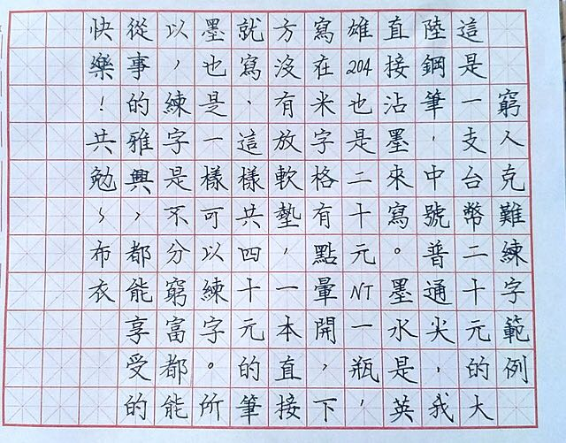
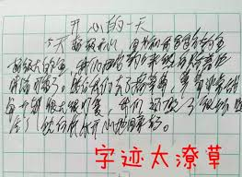
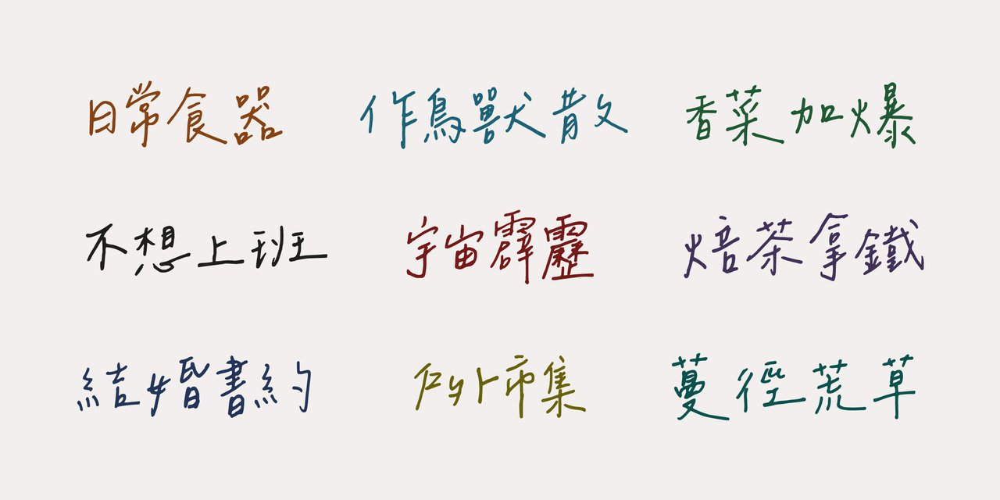
字體簡介
每個人寫出來自的樣子都不太相同，有的人寫得工整有的人寫得瞭草，但在電腦中如果只有一種字體，那每個人打出來的字體都會一模一樣，就無法展現出個人風格或想表達的想法。

Slide 3
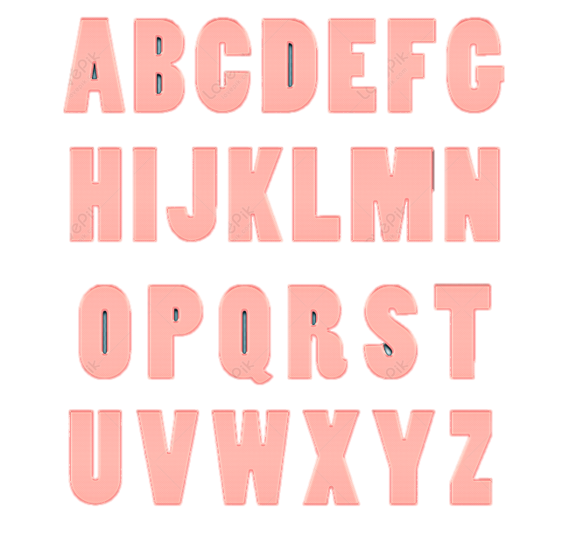
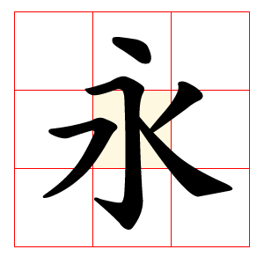
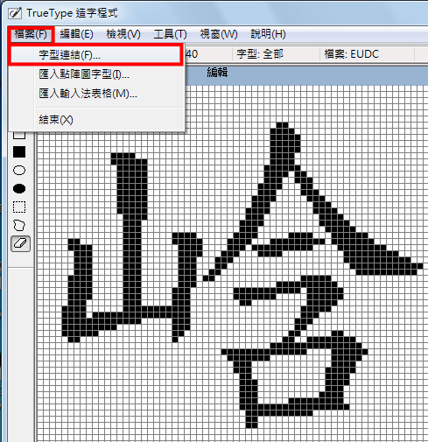
字體簡介
但要將新的字體放入電腦中並沒有那麼容易，需要經過字體設計師設計過後，將字體改為編碼放入電腦中，英文字有26個字要編碼，中文字有大約60000多個字，因此製作一種字體需耗費大量時間製作與檢查。

Slide 4

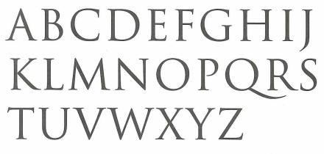
字體範例及介紹:Trajan
緣起:
1989年由美國Adobe公司發表的字體，設計者為凱羅·特恩伯利。
特色:
1.起源於2000年前古羅馬時期圖拉真皇帝的碑文，當時只有23種字母(沒有J、U和W)，也沒有小寫字母，Trajan只有大寫字母。
2.有襯線和長筆畫。例如，R和Q。
3.給人嚴肅和傳統感，經常使用於電影片名。

Slide 5
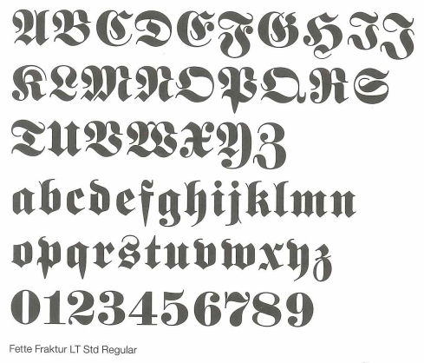

字體範例及介紹:Fette Fraktur
緣起:
1950年由德國鮑爾鑄字場發表的字體，設計者為約翰·克里斯汀·鮑爾。
特色:
1.德語Fette有「肥胖、強而有力、大膽」之意，Fraktur原有「壞掉」之意。
2.強調大寫字母的裝飾，經常使用於音樂和藝術廣告領域，香腸和啤酒強調味覺的包裝也能看見。

Slide 6
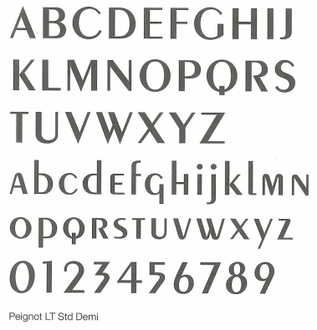

字體範例及介紹:Peignot
緣起:
1937年由法國Deberny&Peignot公司發表的字體，設計者為A·M·卡桑德。
特色:
1. 使用於海報和招牌的字體。
2.小寫字母具備大寫字母的特徵。
法國麵包咖啡店

Slide 7
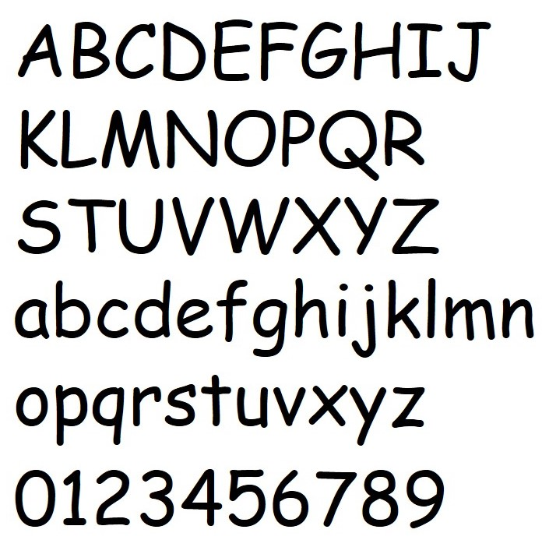
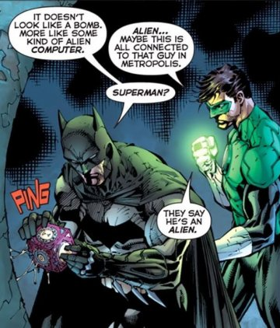
字體範例及介紹:Comic sans
緣起:
1995年由美國微軟公司發表的字體，設計者為文森·康納萊。
特色:
1.參考漫威、DC等漫畫
對話框製作而成。
2.Windows系統內建字型。
3.認讀性優異。

Slide 8
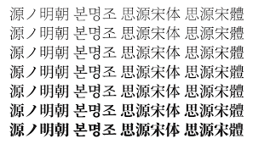
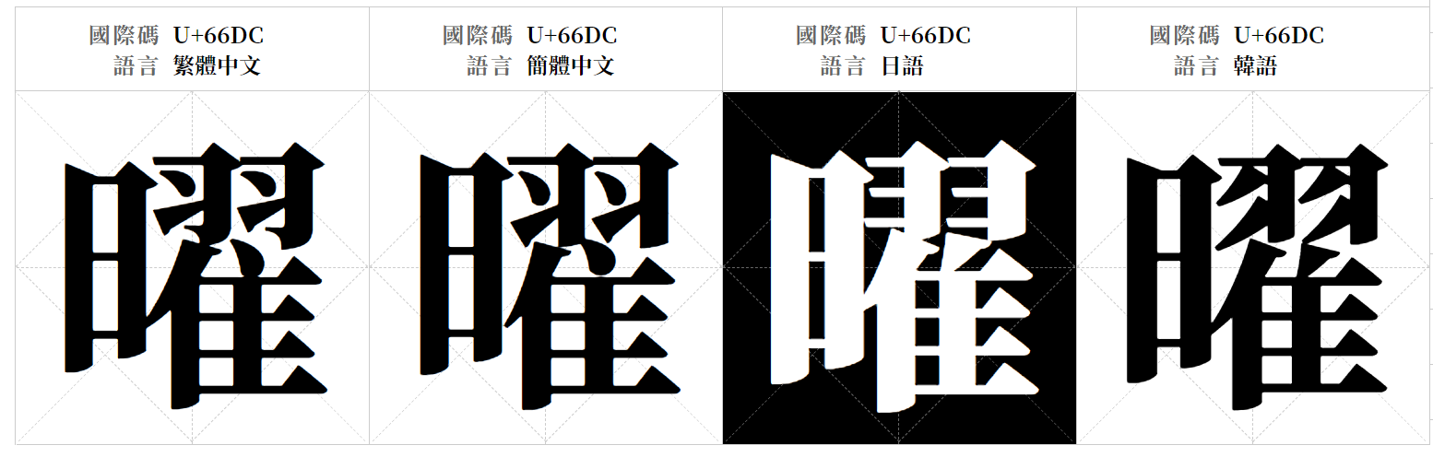
字體範例及介紹:思源宋體
緣起:
「思源」來自於成語「飲水思源」，是Adobe與Google開發的開放原始碼字型家族。
特色:
1.支援四種不同的東亞語言 (簡體中文、繁體中文、日文及韓文)。2.改善東亞地區因字體繁多複雜而造成字體無法正常顯示的問題。

Slide 9
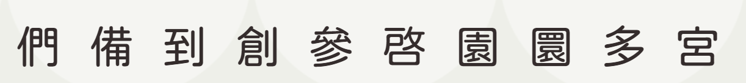
字體範例及介紹:jf open 粉圓字型
緣起:
由justfont公司將Kosugi Maru(日文字體)修改為繁體中文字體及補齊日文字型中所缺乏的台灣常用字。
日文字體
特色:
1.字型邊緣為圓體。
2.可利用在海報、網頁、簡報上。
中文字體

Slide 10

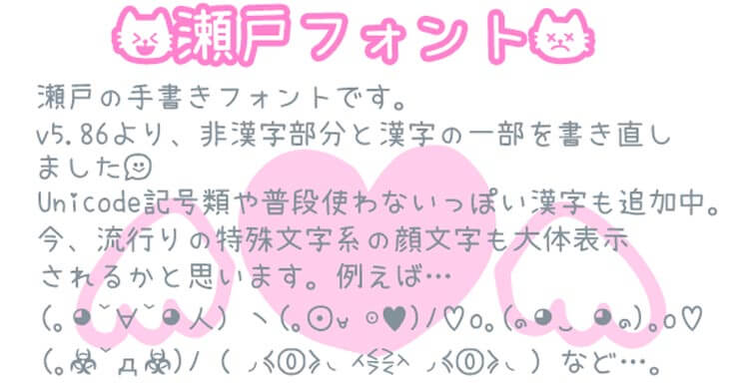
字體範例及介紹:瀨戶字體
緣起:
瀨戶字體是由Seto Nozomi（瀬戸のぞみ）創建的。
特色:
1.可愛的手寫日系風格字體。
2.支援繁體中文、簡體中文、日文、英文和其他特殊符號。

Slide 11
電腦字元編碼

Slide 12

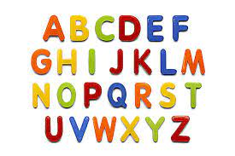
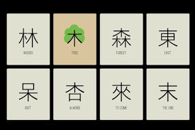
字元編碼簡介
電腦在運算和儲存時都是使用二進制編碼(只有0和1)，但是我們使用的文字並不是二進制，那要如何將我們的文字儲存在電腦中呢?當我們需要某個字的時候按下鍵盤電腦是如何知道要顯示哪個字?

Slide 13
英文編碼(ASCII)
ASCII為(American Standard Code for Information Interchange美國標準資訊交換碼)的縮寫，此編碼總共定義了128個字元，可用來顯示的字元有95個，電腦會為每個字元編號從0到127，第48～57號為0～9十個阿拉伯數字，65～90號為26個大寫英文字母，97～122號為26個小寫英文字母，其餘為一些標點符號、運算符號和不可顯示字元。

Slide 14
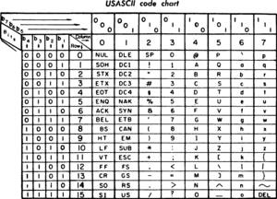
1968年版ASCII編碼速見表

Slide 15
中文編碼(BIG5)
大五碼(共收錄13,060個漢字)

